Slide 1


ĐỀ XUẤT
Ý TƯỞNG MUA CHUNG
Idea for Metal Fab MFGs
Hanoi, 26th Apr 2023

Slide 2
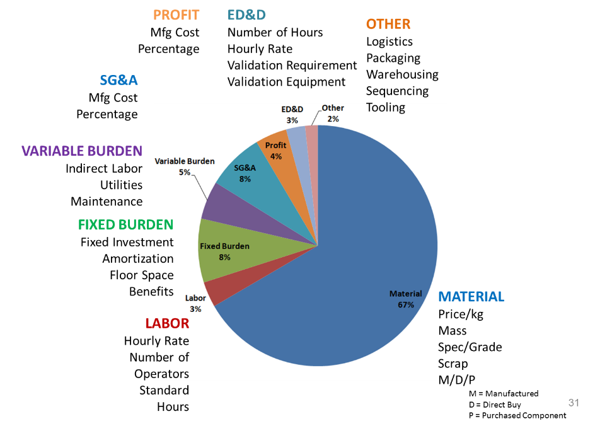
TẠI SAO ĐỀ XUẤT Ý TƯỞNG NÀY

Slide 3
NGUỒN THÉP NHẬP KHẨU 2022
Lowest price
CHINA
Steel 4.86M Ton
(41.56%)
JAPAN
Steel 1.75M Ton
(15.06%)
TAIWAN
Steel 1M Ton
(8.84%)
INDIA
Steel 760K Ton
(6.5%)
KOREA
Steel 1.43M Ton
(12.27%)
Notes:
Thuế NK từng nước? Thuế chống bán phá giá (nếu có) → Chưa có số liệu nhưng TQ BĐS ảm đạm, lạm phát tăng, các nhà SX thép có lượng tồn kho lớn → thời điểm đàm phán tốt, giá thành ok

Slide 4
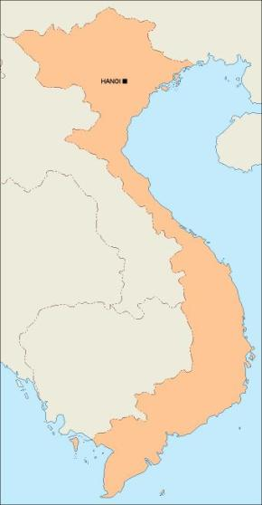


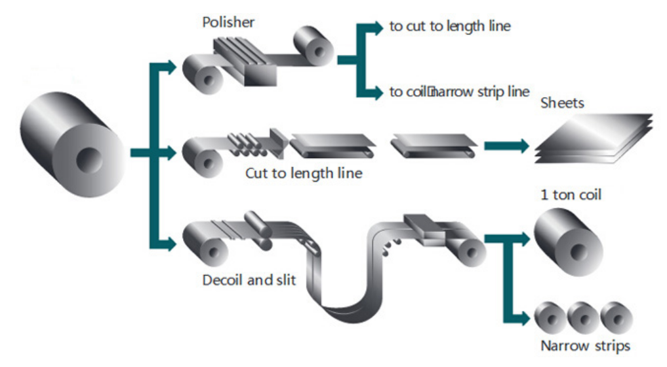
China
HIỆN TRẠNG MUA THÉP
Direct Contract
Multi China Steel Exporters
Multi Customs, Inland Trucking
Multi Port charges, Ocean Freight
Multi Customs, Inland Trucking
Multi Steel Trader
Multi Transports
Multi VN Steel Buyers

Slide 5
ĐỀ XUẤT MUA CHUNG THÉP NHẬP KHẨU
Option 1 - China
Direct Contract
1 Steel Exporter/ Trader
Consolidated Customs, 1 Inland Trucking
1 Port charges, Ocean Freight
Multi Customs, Inland Trucking
1 Steel Coil Slitting
Multi Steel Buyers
Notes:
Joint Solicitation:

Slide 6

ĐỀ XUẤT MUA CHUNG THÉP TRONG NƯỚC
Option 2 – Viet Nam
Direct Contract
Direct Contract
Multi Steel Buyers
1 local Steel Coil Slitting
Milkrun trucking
Multi Steel Buyers
1 local trucking provider
Ưu điểm:
Mua chung 1 đơn vị TM Coil Center trong nước với sản lượng lớn để đạt giá tốt hơn (7-10% giảm)
Mua chung 1 đơn vị Vận Tải trong nước chạy Milkrun để tiết kiệm chi phí giao nhận
Thời gian giao hàng nhanh, linh hoạt, giảm tồn kho, nợ thanh toán được
Nhược điểm:
Chưa tránh được thuế, các phí phụ trội từ cty Coil Center trong nước (tồn kho, hao hụt, tỷ giá, lợi nhuận…)
Chỉ tiết kiệm được chi phí giao nhận nội dịa, chưa tiết kiệm được chi phí giao nhận tại nguồn, TTHQ, cước biển, chi phí tại cảng
Giao hàng Milkrun đòi hỏi phải có kế hoạch chi tiết cụ thể cho đơn vị vận tải
Notes:
Joint Solicitation:

Slide 7
PHÂN TÍCH SWOT
LỢI ÍCH | CƠ HỘI
Mua chung cả về Thép và cả về dịch vụ Forwarding (1 Control Tower thôi) Ứng dụng mua chung cả những hàng hóa/dịch vụ khác (cùng nhu cầu) Có lợi cho cả người Mua và người Bán. Tiết kiệm workload, thời gian, tiền bạc và các thủ tục hành chính trung gian khi mua chung Sản Lượng lớn. Vị thế đàm phán lớn hơn cho các điều khoản, chất lượng SP và dịch vụ cao hơn Bài Toàn Ngược (Người Bán đề xuất) và Bài Toán Xuôi (Người Mua đề xuất) Spot Buy vs Blanket Contract | Các nhà SX VN có thể chuyển đổi loại hình SXXK để ko phải chịu thuế quan Tránh đc các giá phụ trội (tồn kho, hao hụt, tỷ giá, lợi nhuận..) của Coil center Cũng có thể áp dụng Mua chung cả đối với 1 Coil Center trong nước Giá thép Tiết kiệm ít nhất 10$/1 tấn (cần dữ liệu để làm case study) Giá Cước biển & Inland truck tiết kiệm ?$/tấn (cần dữ liệu để làm case study) Giá TTHQ, phí tại cảng tiết kiệm ?$/tấn (cần dữ liệu để làm case study)
NHƯỢC ĐIỂM | RỦI RO
Yêu cầu sản lượng hàng tháng cao và đòi hỏi forecast chính xác (1000 Tons?) Yêu cầu thời gian đặt hàng, gom chung cần chính xác, khó accept MOQ nhỏ Leadtime giao hàng lâu (3 tuần nếu có stock) Tư duy & chiến lược, SP của các nhà SX VN khác nhau nên khó đồng lòng Các nhà SX VN ko đồng nhất về giá và cơ bản nhận định là không khả thi Cắt xẻ vẫn phải thực hiện ở Việt Nam | Yêu cầu thanh toán trả trước trong khi mua Coil Center trong nước đc nợ MOQ lớn phải cam kết hoặc theo Giá bậc thang Phụ thuộc 1 nhà cung ứng sẽ rủi ro khi đứt gãy cung ứng (Covid, War..) Chuyển loại hình SXXK, chuyên môn/QL Xuất nhập tồn kém sợ khi Thanh Khoản hoàn thuế với HQ bị phạt/ vẫn bị yc đóng thuế

Slide 8


THẢO LUẬN
Khó khăn, thách thức là những gì? Tại sao không làm được?
…càng nhiều câu hỏi thảo luận càng tốt
Những mác thép nào có thể mua chung?
Ai thực hiện? Ai quản lý dự án? Mua từ ai?
Sản lượng mua chung?
Ai tham gia dự án mua chung?
Đăng kí Mác thép và sản lượng dự kiến hàng tháng
Đăng kí nhân sự tham gia ban hỗ trợ dự án
Danh sách đơn vị đăng kí tham gia mua chung
…nhưng sau cùng phải đi đến thống nhất chung nhé các bác!

